Slide 1
PODRÓŻNICY
Zapraszamy do Przedszkola

Slide 2
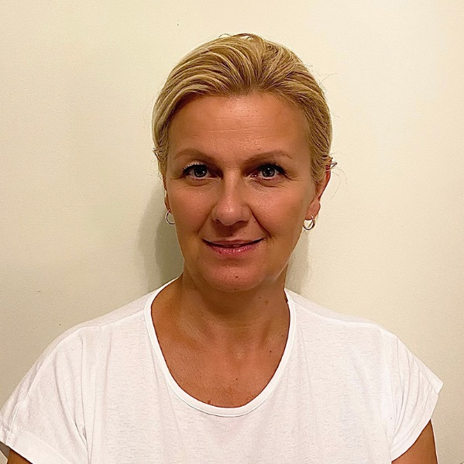
Każdy radosny dzień spędzać będziemy z… c. Martą c. Pauliną c. Aliną nauczyciel nauczyciel pomoc nauczyciela

Slide 3
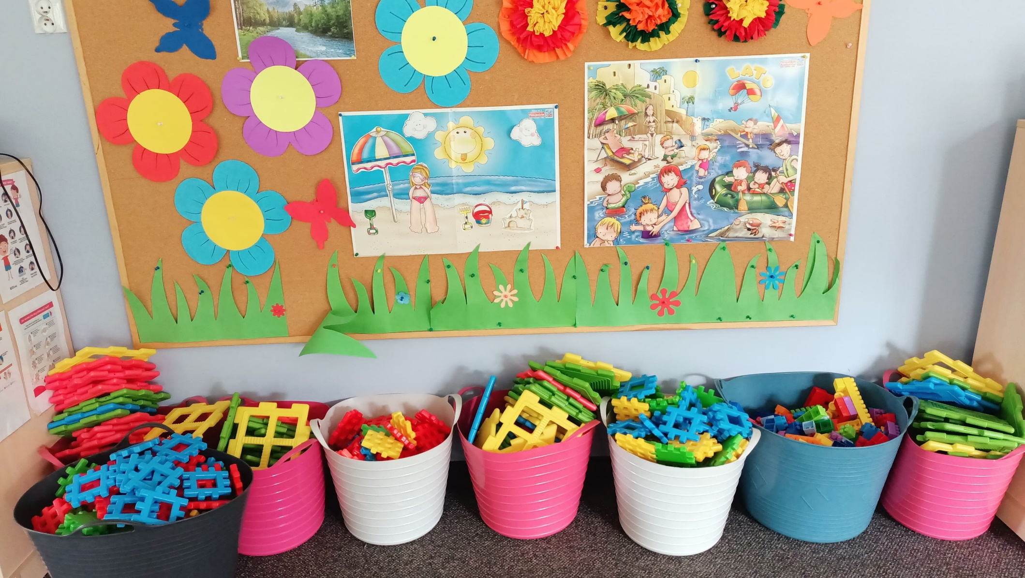
Nasza sala – kącik z klockami

Slide 4
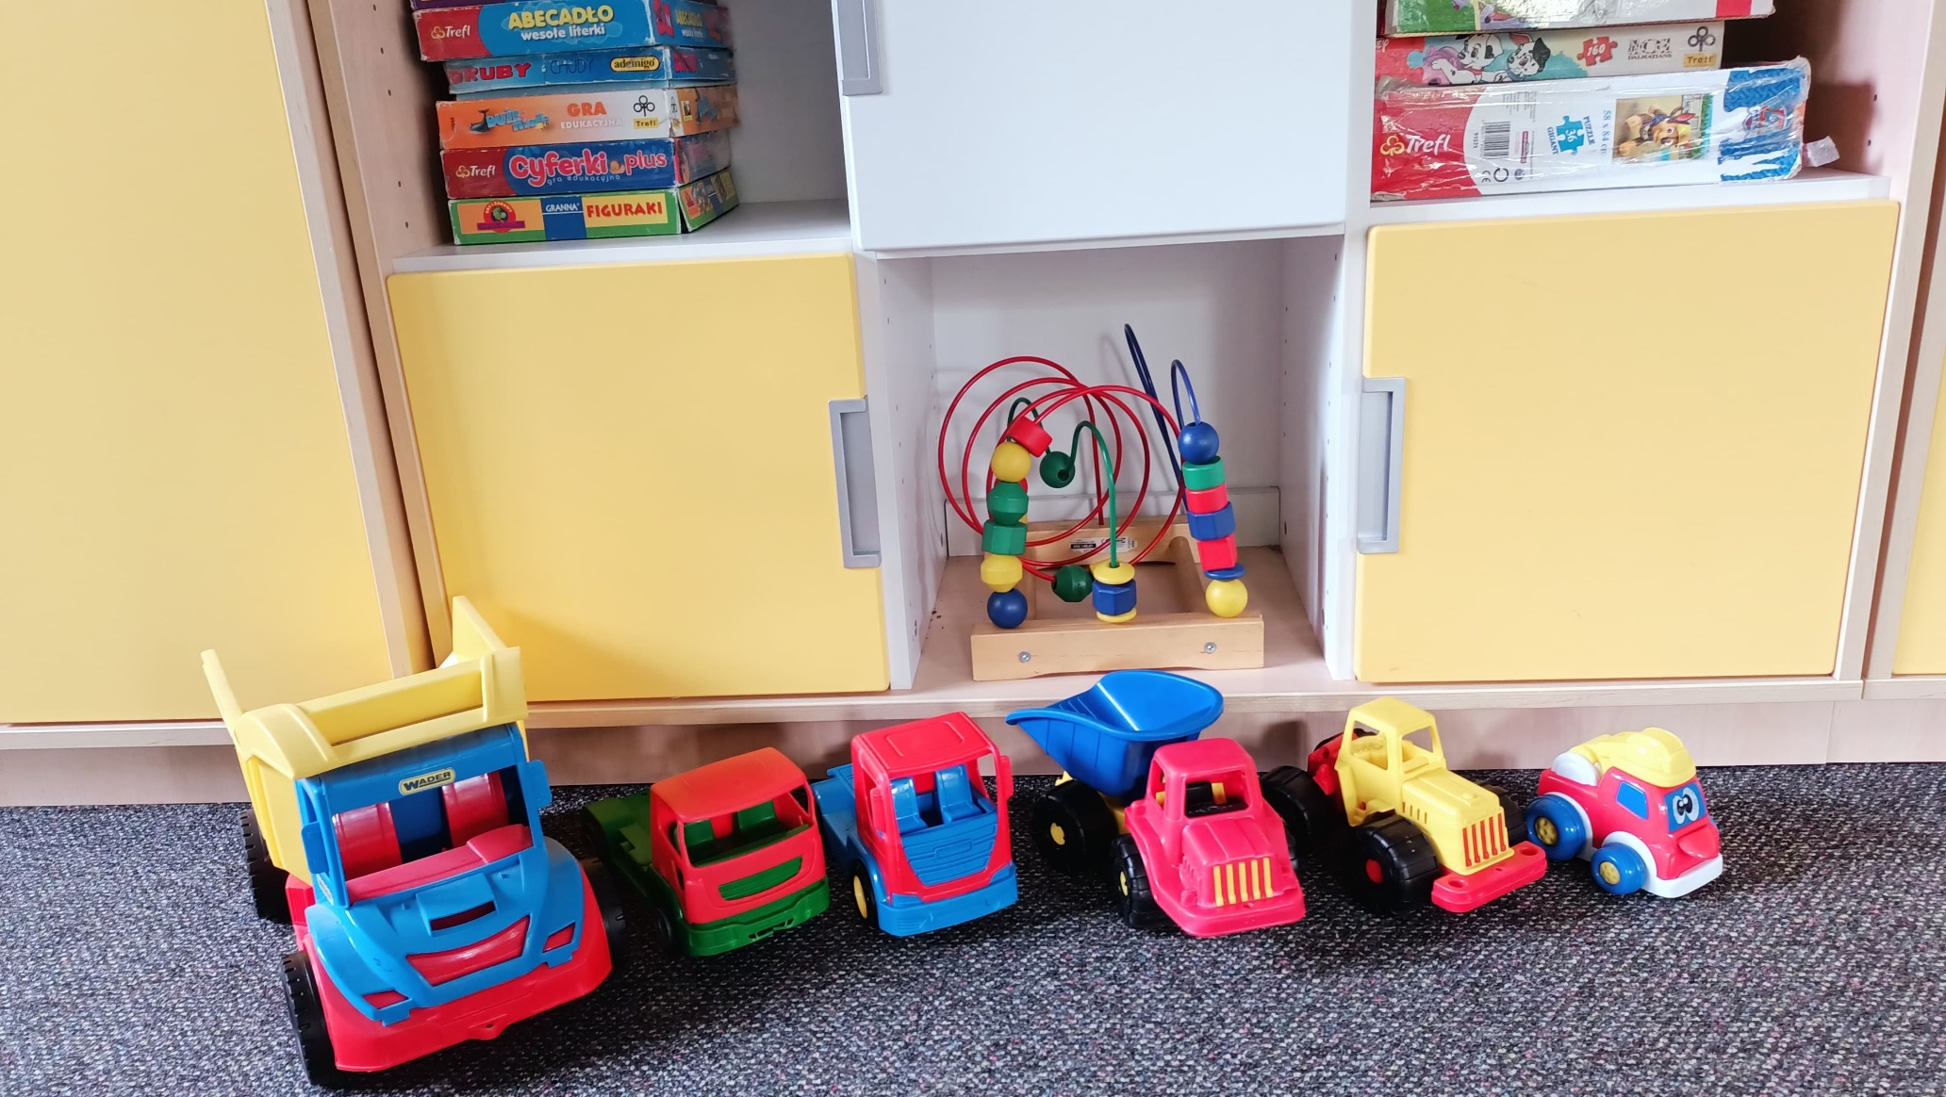
Auta, samochody, wywrotki…

Slide 5
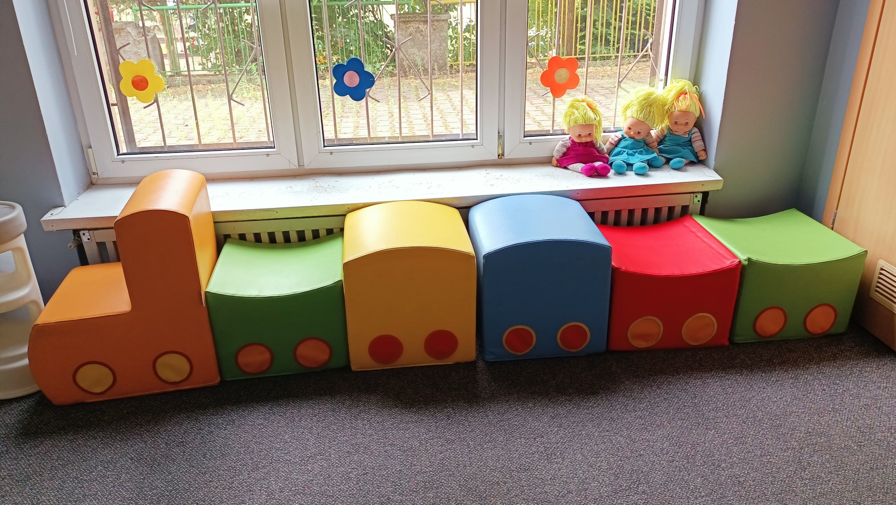
Ciuchcia …

Slide 6
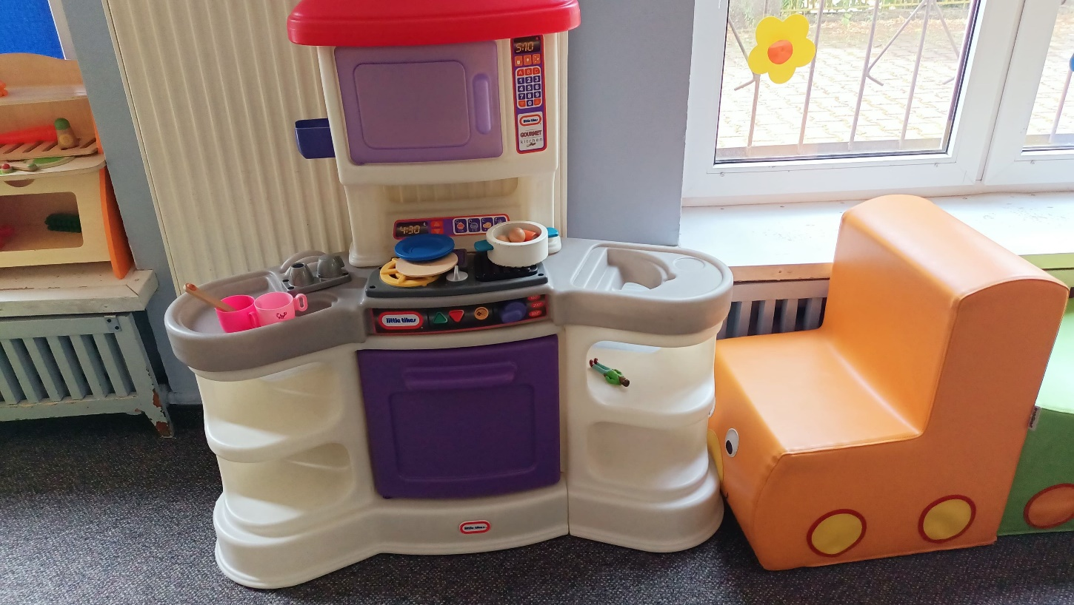
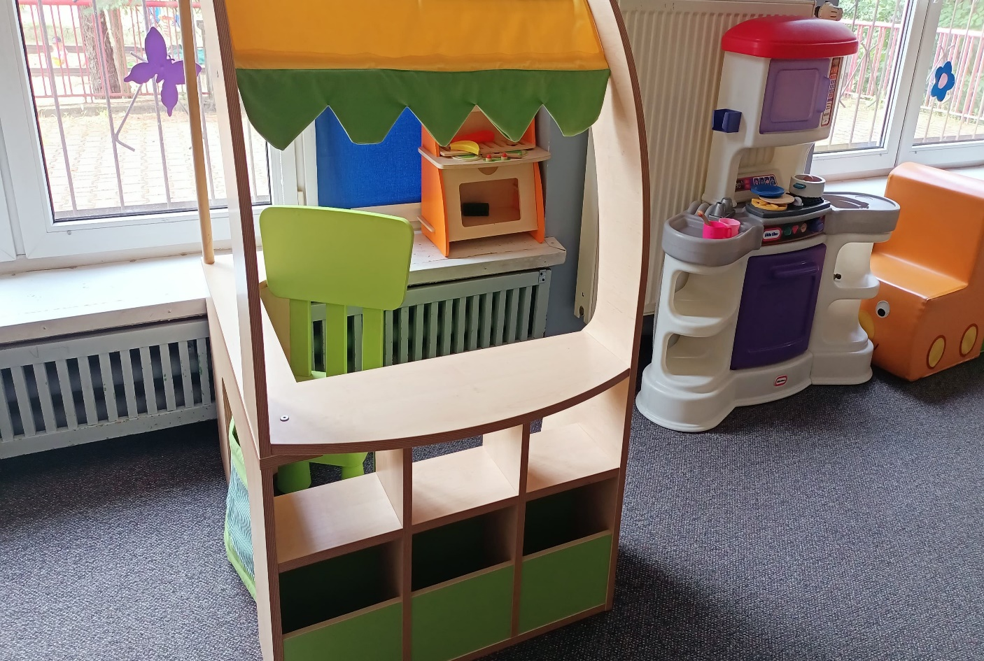
Kuchenka i stragan

Slide 7
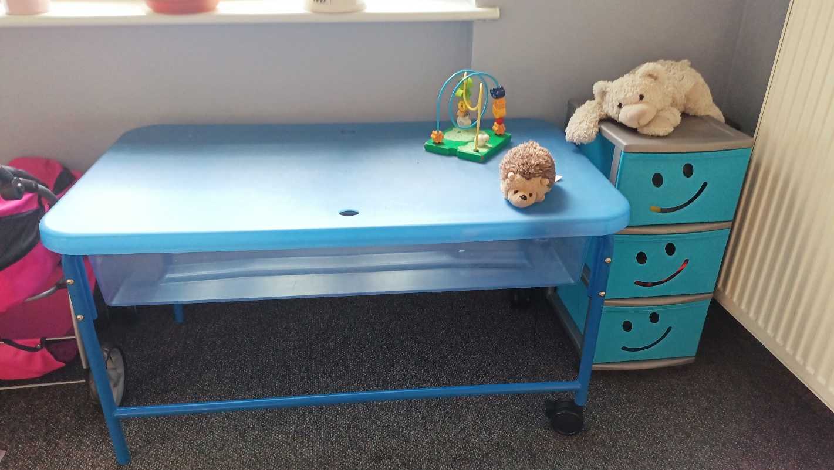
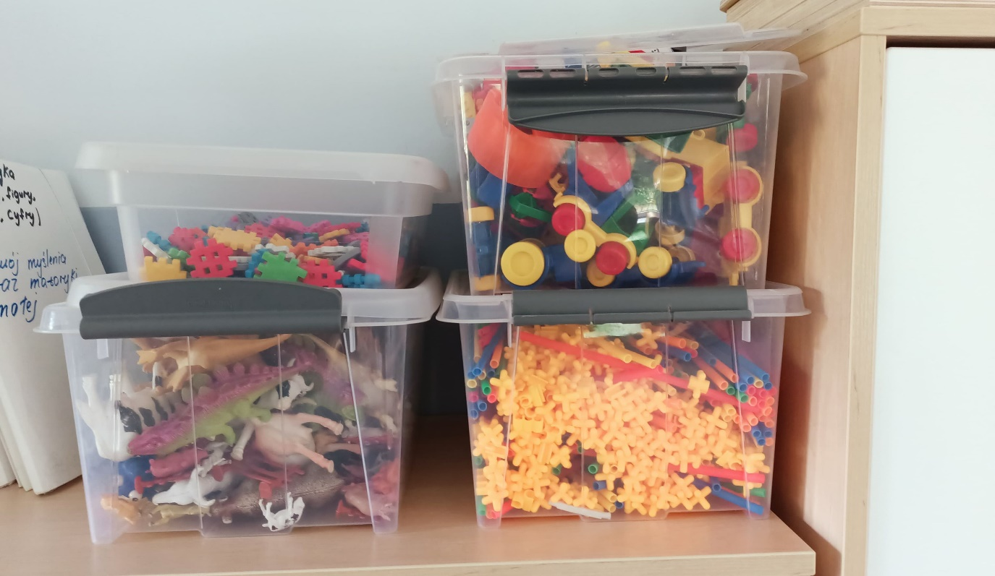
Basen do zabawy z wodnymi eksperymentami i kącik z małymi klockami

Slide 8
Do zobaczenia we wrześniu.

